Slide 1


アルコールレコード
飲酒習慣を「感覚」から「データ」へ 飲酒運転の抑止と健康管理を支援する生活管理アプリ

Slide 2

背景と課題
「もう抜けたはず」という感覚的な判断
飲酒運転や健康被害の大きなリスクへ

Slide 3
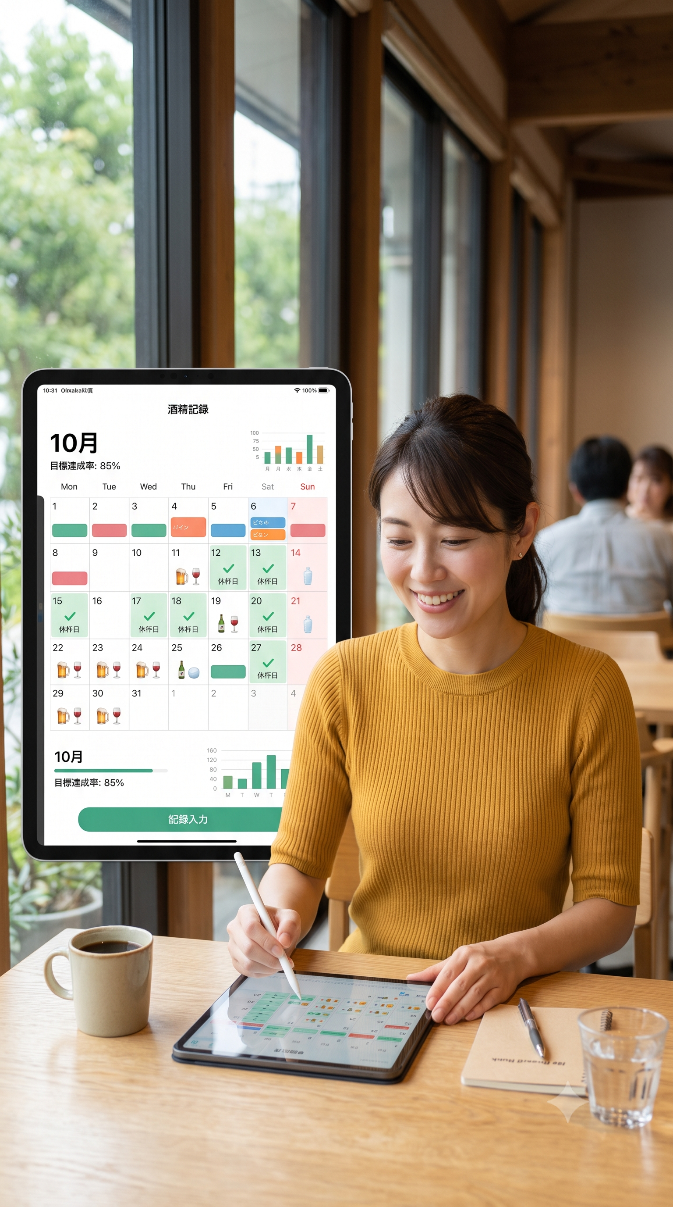
提案する解決策
飲酒量・純アルコール量・カロリー
休肝日をスマートフォンで一元管理
曖昧な記憶を排除 正確なアルコール摂取量を記録
分解時間の可視化 感覚的判断を、データ計算に置換
習慣の改善をサポート 休肝日の継続状況やカロリーを可視化
健康への意識向上

Slide 4








ターゲットユーザー
健康管理をしたい人
休肝日を作りたい人
リスク管理を徹底したい人
飲酒量を目標範囲内に
抑えたい方
摂取カロリーやアルコール
総量を見直したい方に
「休肝日」を忘れてしまう方
継続日数や達成状況を確認し、モチベーションを維持したい方に向けた機能を提供
アルコールを残したくない方
業務や運転に支障を出さない
ために客観視したい方を支援

Slide 5


基本機能とホーム画面
かんたん入力システム
ホーム画面のダッシュボード
クイック入力機能：
定番メニューから即座に記録完了。
すぐに必要な情報を把握可能
・今日の飲酒量と目標達成状況 ・現在の体内残存アルコール推定値 ・アルコール分解完了の目安時間 ・休肝日や飲酒予定日の通知カード
詳細な手入力：
名前・容量・度数を入力し
純アルコール量を計算・保存します。

Slide 6

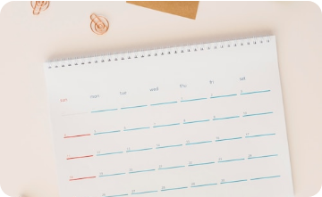
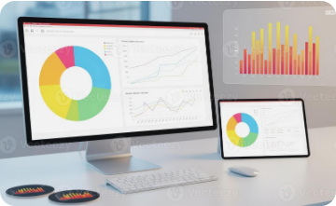
記録と分析（見える化）
カレンダー表示
グラフ分析
記録がある日や飲酒予定日を把握
休肝日の継続実績もひと目で確認可能
飲酒量やカロリーの推移をグラフ化
飲酒傾向を客観的なデータで振り返り

Slide 7
純アルコール量の自動計算
アルコール分解速度
計算はすべて自動化
A^{g}
10
ユーザーは「何をどれだけ飲んだか」を入力
厚労省等の基準に基づく計算式で純アルコール量を自動算出
T =
※ T: 必要な時間 , Ag: 純アルコール量 (g)
500ml × 5% ÷ 100 × 0.8 = 20g
※ 1時間あたり10gの分解速度を基準値として採用
※例：500ml・アルコール度数5%のビールの場合
純アルコール摂取量 = 20g

Slide 8
設定とパーソナライズ機能
体重・体質係数の個別設定 ユーザーの体重や体質係数（アルコール分解能力）を設定
分解完了時間の推定精度をより最適化
1日の目標量とコスト管理 1日のアルコール量を設定し、飲みすぎを抑制
飲酒コストを設定し、節約意識へのアプローチ可
休肝曜日の設定とリマインダー 休肝日をあらかじめ設定
Android端末の通知機能と連携し、休肝日の実践をサポート

Slide 9
実機説明

Slide 10




技術構成と実装の工夫
プライバシーを守るローカル保存 個人データは外部サーバーに送信せず
端末内のSQLiteおよびSharedPreferencesで
完全ローカル管理
独自UIによる柔軟な表現 グラフやカレンダーは既存ライブラリに頼らずアプリの世界観に合わせた独自のFlutter UIで最適化して実装
使用技術 Flutter , AndroidStudio , VSCode
使用AI Gemini , ChartGPT

Slide 11

安全面の配慮事項
表示される「アルコール分解完了時間」はあくまで目安です。 運転可否や医学的な判断には使用しないよう アプリ内にて明確に注意喚起を実施

Slide 12


今後の展望（発展案）
アプリ機能の拡張
健康データ連携
クラウドバックアップ機能の追加
Apple HealthKit や Google Fit 等のヘルスケア
データプラットフォームとの連携を目標
飲酒傾向の月次レポート自動作成
iOS版への完全対応
睡眠データや心拍数データと飲酒記録を
掛け合わせ、より高度分析を可能に

Slide 13
アルコールレコードの価値
飲酒習慣を「感覚」ではなく「データ」で判断し、安全で健康的な飲み方を支援する。
"
"
— Alcohol Record App —

Slide 14

ご清聴ありがとうございました

